Slide 1
Дипломный проект
«АНАЛИЗ И ПРОГНОЗИРОВАНИЕ ОТТОКА В ТЕЛЕКОМЕ»

Slide 2
Структура проекта
Постановка задачи
Методики анализа и прогнозирования целевого значения
Анализ влияния факторов на отток клиента и прогнозирование оттока
Представление и оценка результатов

Slide 3
Постановка задачи
Необходимо проанализировать факторы, влияющие на отток клиентов, для заказчика – поставщика телематических услуг для физических лиц.
Построить прогностическую модель и предложить мероприятия, направленные на снижение оттока.

Slide 4
Методики анализа и прогнозирования целевого значения
Для проверки выдвигаемых статистических гипотез будем использовать непараметрические критерии в виду ненормальности распределения.
Для прогнозирования целевой переменной будем применять методы деревьев принятия решений, логистической регрессии и «Случайный лес».
Для визуализации результатов будем использовать возможности библиотек Matplotlib и Seaborn.

Slide 5
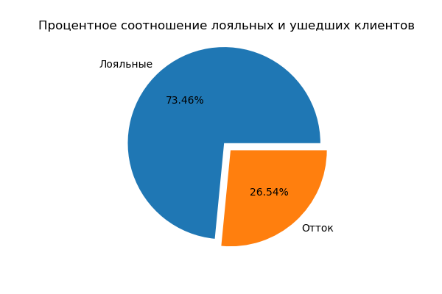
Анализ влияния факторов на отток клиента и прогнозирование оттока
Текущий уровень оттока
Данные представлены за весь период функционирования заказчика, взяты в конкретный момент времени, где для клиента указан период обслуживания в компании и классификатор – ушел/не ушел. Разделение на периоды отсутствует.

Slide 6
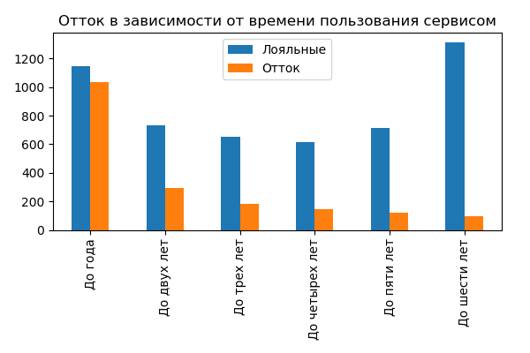
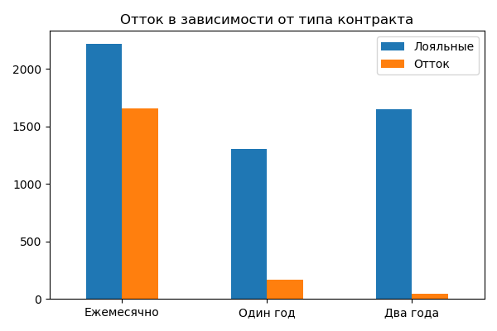
Анализ влияния факторов на отток клиента и прогнозирование оттока

Slide 7
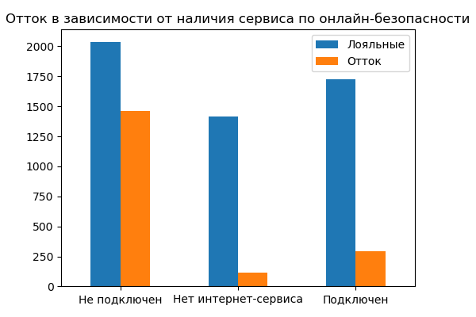
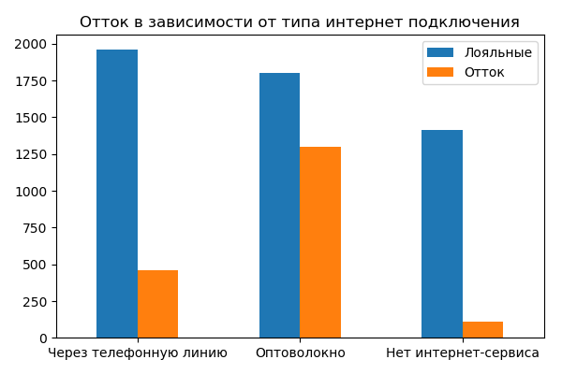
Анализ влияния факторов на отток клиента и прогнозирование оттока

Slide 8
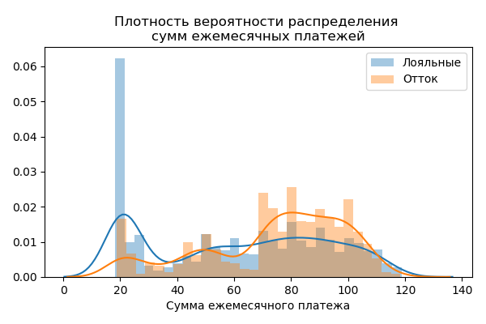
Анализ влияния факторов на отток клиента и прогнозирование оттока
Наблюдается наибольший отток среди клиентов, у которых сумма ежемесячных платежей находится в диапазоне от 70 до 110 денежных единиц

Slide 9
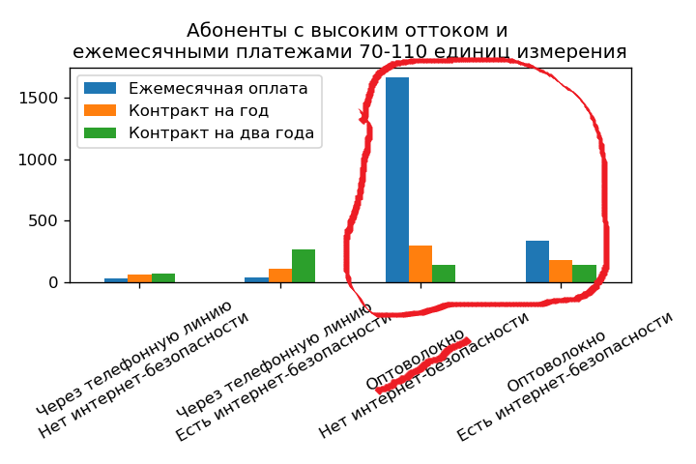
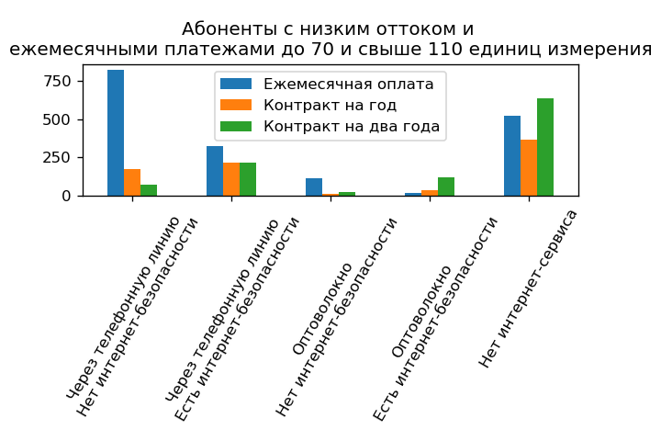
Анализ влияния факторов на отток клиента и прогнозирование оттока
Клиенты с высокими ежемесячными платежами (от 70 до 110 ден. ед.) и высоким оттоком
Все остальные клиенты

Slide 10
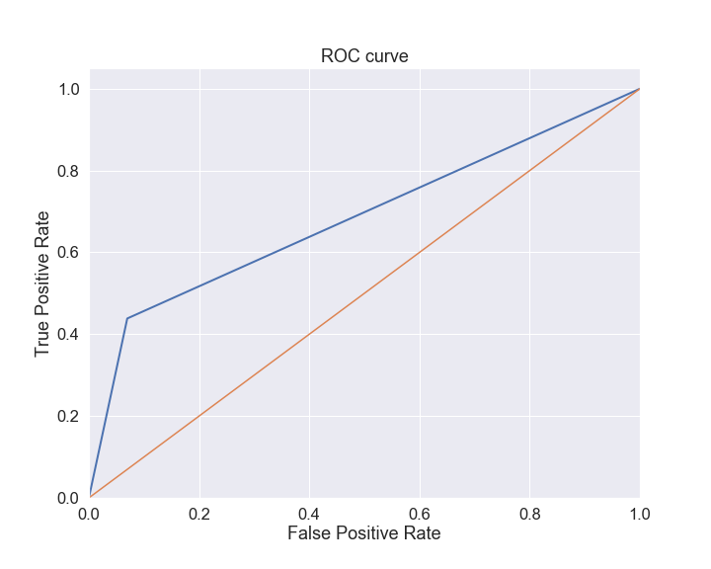
Анализ влияния факторов на отток клиента и прогнозирование оттока
Показатели качества модели «Случайный лес»
 | precision | recall | f1-score
0 | 0.84 | 0.91 | 0.88
1 | 0.66 | 0.50 | 0.57
accuracy |  |  | 0.80
roc-auc |  |  | 0.68

Slide 11
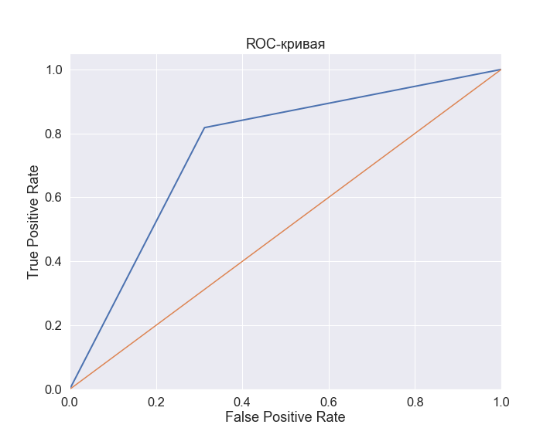
Анализ влияния факторов на отток клиента и прогнозирование оттока
Показатели качества модели «Случайный лес»
после уравновешивания классов
 | precision | recall | f1-score
0 | 0.91 | 0.69 | 0.78
1 | 0.50 | 0.82 | 0.62
accuracy |  |  | 0.72
roc-auc |  |  | 0.75

Slide 12
Анализ влияния факторов на отток клиента и прогнозирование оттока
Гипотеза | Действия | Аналитика | Выводы
1. Перевод 10% клиентов на годовой договор на оказание услуг вместо договора с ежемесячной оплатой снизит отток на 5%. | Изменяем в десяти процентах записей значение контракта с ежемесячного на годовой. | Используя модель машинного обучения, прогнозируем отток. | Отток снизился на 3,12%, что меньше ожидаемого. Выручка при этом увеличилась на 2,36% или на 379 156 ден. единиц. Гипотезу можно рассматривать, как один из механизмов по снижению оттока.
2. Подключение 50% клиентов сервиса по онлайн-безопасности приведет к снижению оттока на 5% | Изменяем в пятидесяти процентах записей значение онлайн-безопасности с отсутствия на наличие. | Используя модель машинного обучения, прогнозируем отток. | Снижение оттока составило 2,09%, что более чем вдвое меньше ожидаемого, но выручка при этом увеличилась на 2,36%, или 423 101 ден. единиц. При условии, что затраты на подключение сервиса будут ниже, то принимаем гипотезу как жизнеспособную.

Slide 13
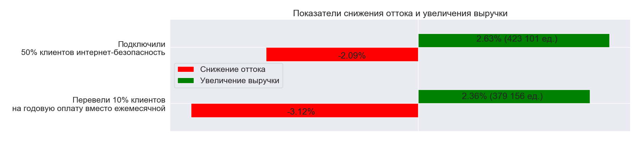
АНАЛИТИЧЕСКИЙ ДАШБОРД
АНАЛИТИЧЕСКИЙ ДАШБОРД

Slide 14
ЗАКЛЮЧЕНИЕ
В рамках выполнения дипломного проекта проведен анализ данных, влияющих на отток клиента, построены модели машинного обучения, способные предсказывать отток, выдвинуты и проверены гипотезы, направленные на снижение оттока, построен аналитический дашборд.

